Slide 1
Evaluar expresiones algebraicas con Exponentes
24 y 25 de febrero de 2021

Slide 2
Repaso para Prueba en Línea # 4
1) Si n = 10, evalúa n² + 5n - 50

Slide 3
Repaso para Prueba en Línea # 4
2) Si a = 4, evalúa 2n² + 3n - 20

Slide 4
Repaso para Prueba en Línea # 4
3) Si x = 3, evalúa 5x² + 2(x + 5)

Slide 5
Repaso para Prueba en Línea # 4
4) Si n = 5, evalúa 2n² + 3(‾n + 9)

Slide 6

Repaso para Prueba en Línea # 4
5) Si n = 4, evalúa 20n + 5 – ${(5 +4)}^{2}$

Slide 7

Repaso para Prueba en Línea # 4
6) Si a = 5 y b = 3,
evalúa $\frac{3a+5}{2b+4}$

Slide 8
y = 3x + 1 Determina los valores de y
X | y
0
1
2
3

Slide 9
y = 20 – 8x ¿Cuál es el valor de k?
X | y
0 | 20
1 | 12
2 | k
3 | -4

Slide 10
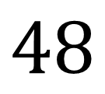

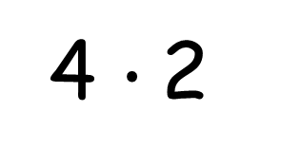

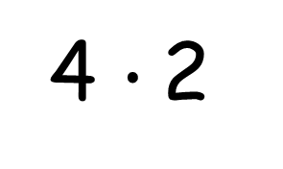
3) Pedro compró 3 gorras a $15 cada una y 4 baterías a $2 cada una. Usó un cupón de descuento de $5.
A. Escribe una expresión algebraica y ¿cuánto pagó?
5
3 gorras a $15 =
3 $∙$15
3 $∙$15
4 baterías a $2 =
4 $∙$2
4 $∙$2
+
-
$45 + 8 − 5$ =
$$53− 5=$$
$$48$$

